Slide 1




El Amor

Slide 2
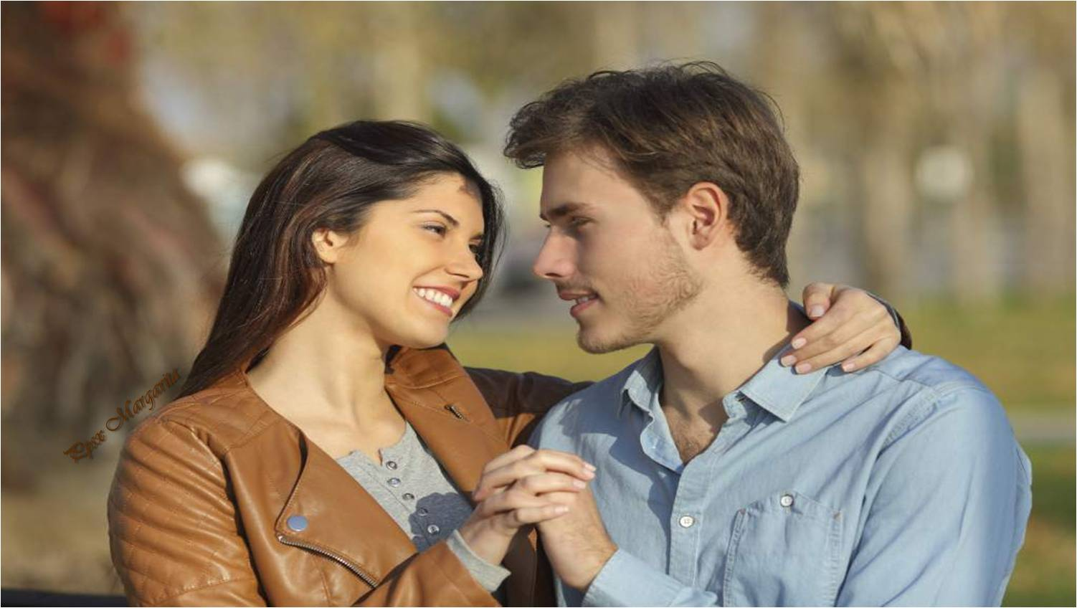

Slide 3
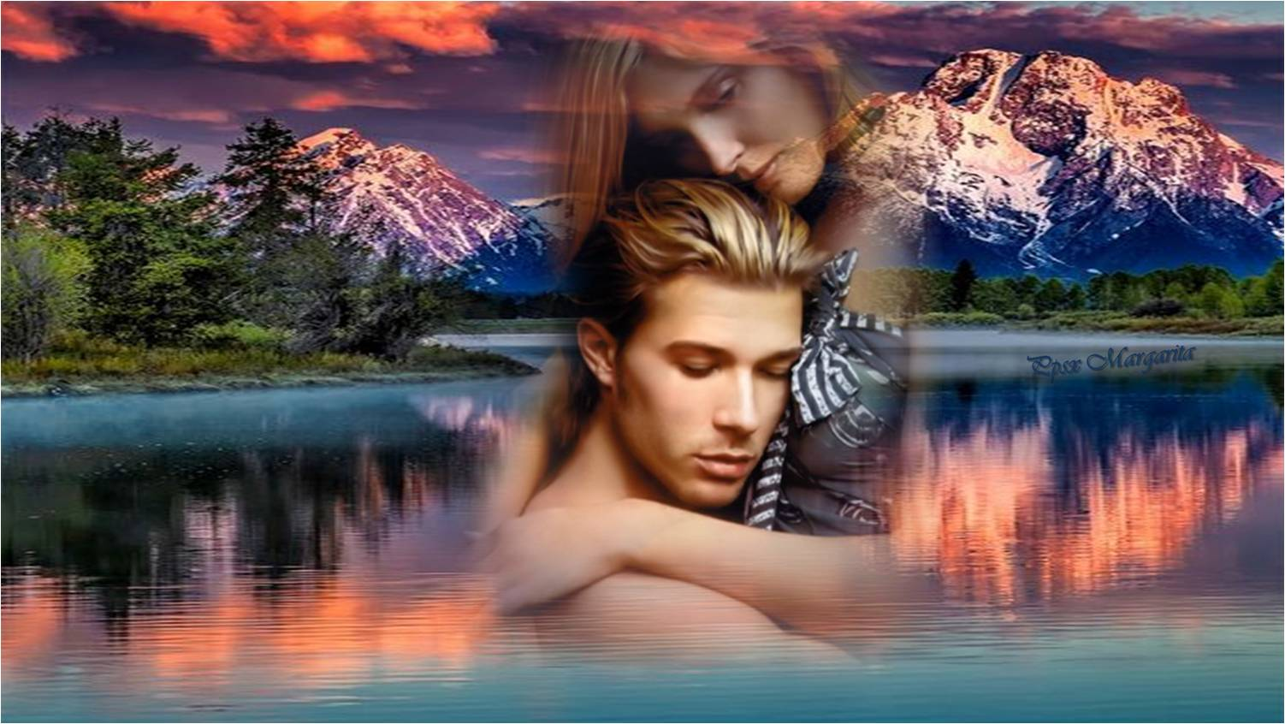
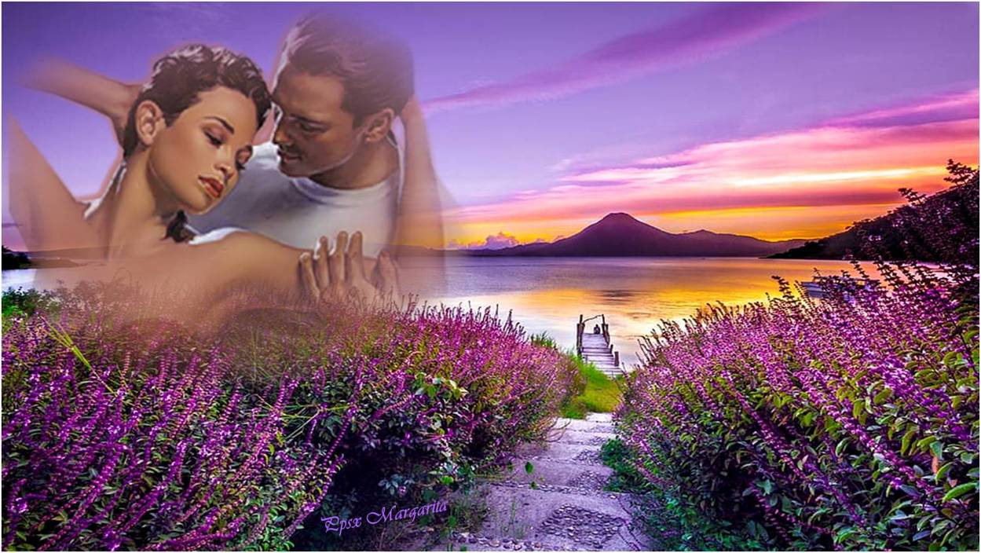
Un vuelco en el corazón que nos llena de emoción
y el sentir nos enajena.
El amor es gozo y es trena

Slide 4
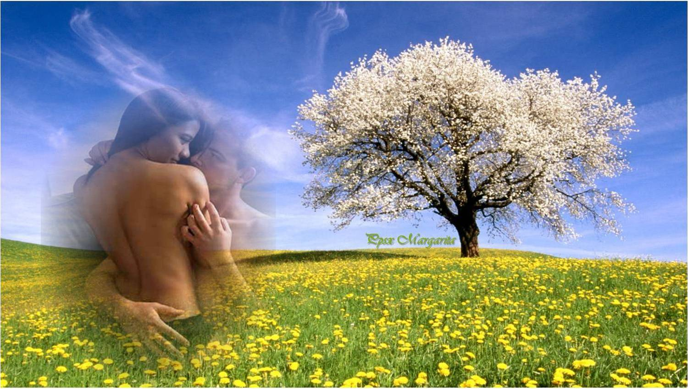
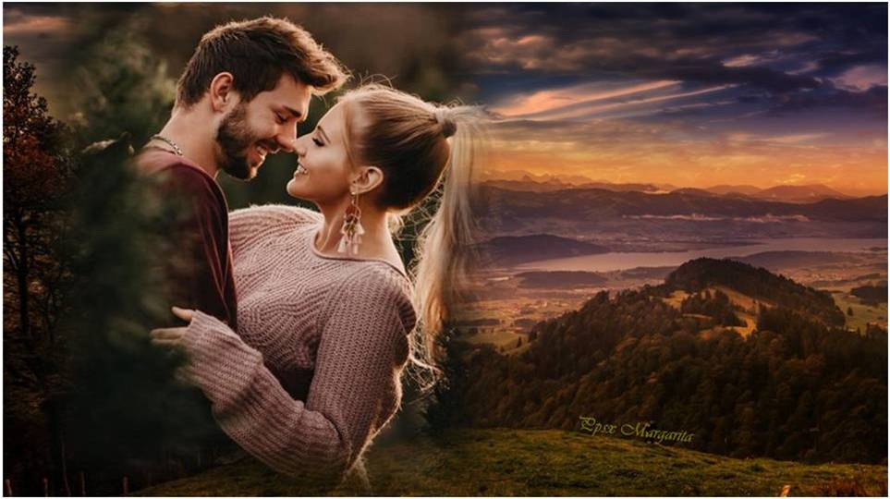
Todo vacío se llena
de pasional hermosura,
Que nos brinda la ventura de vivir intensamente.

Slide 5
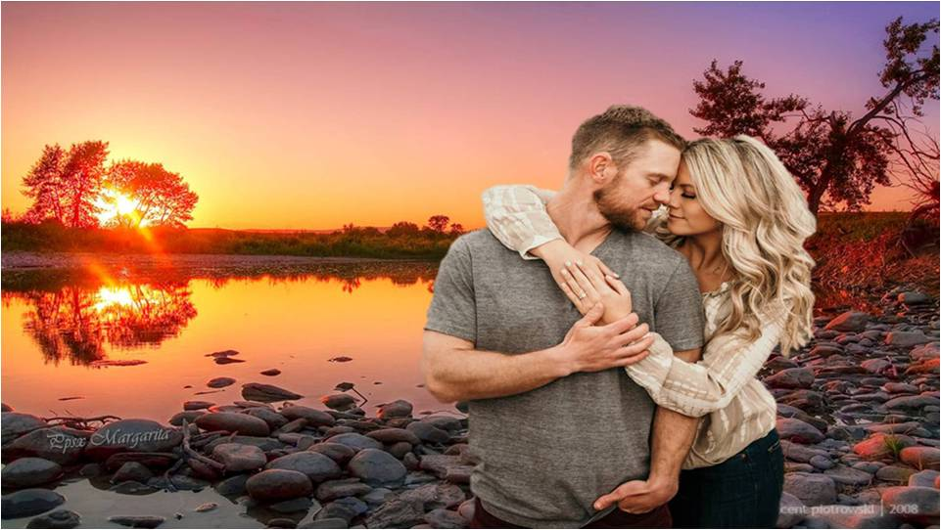

No hay fuerza más vehemente que esta bendita locura.

Slide 6
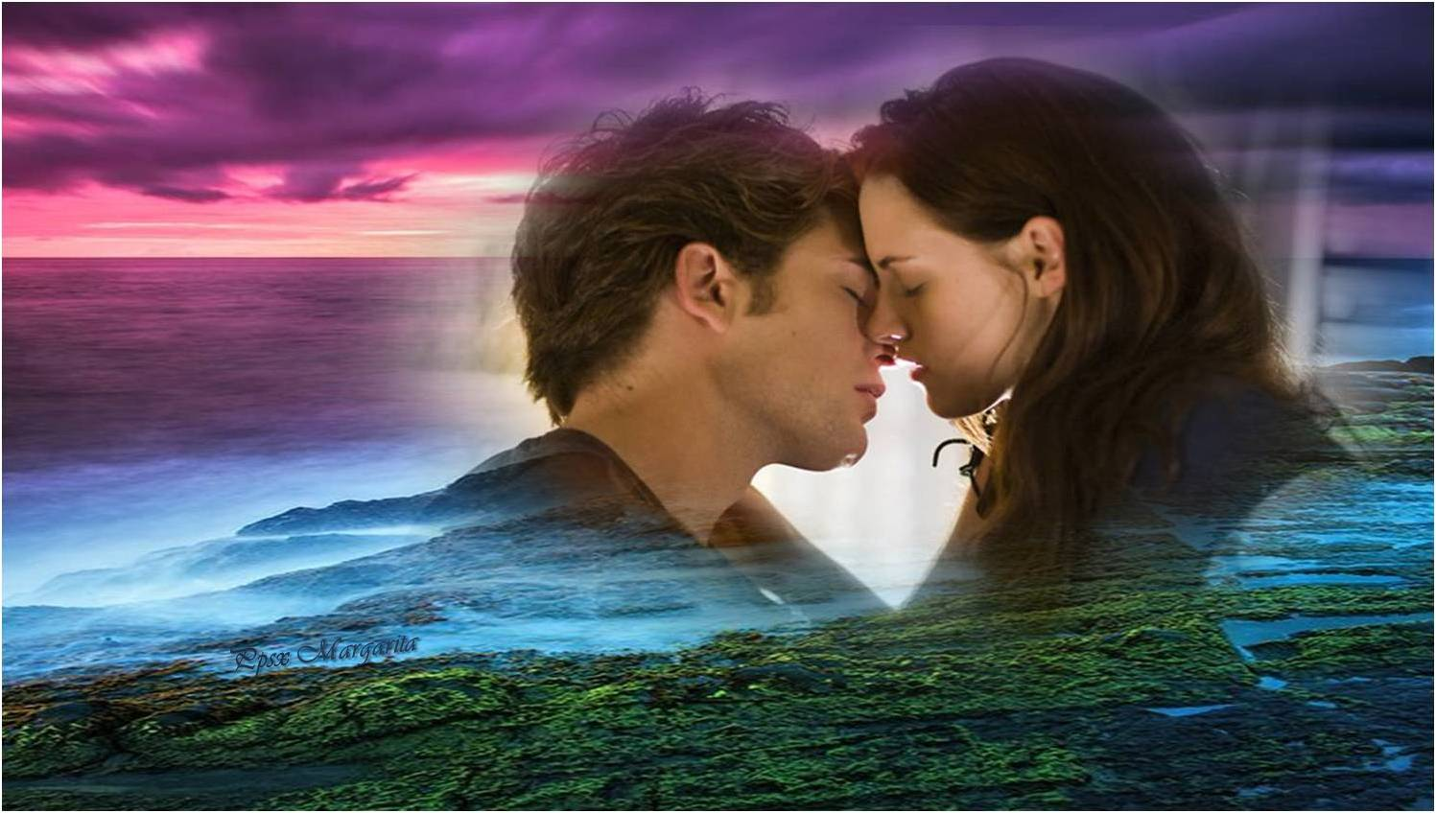


Slide 7
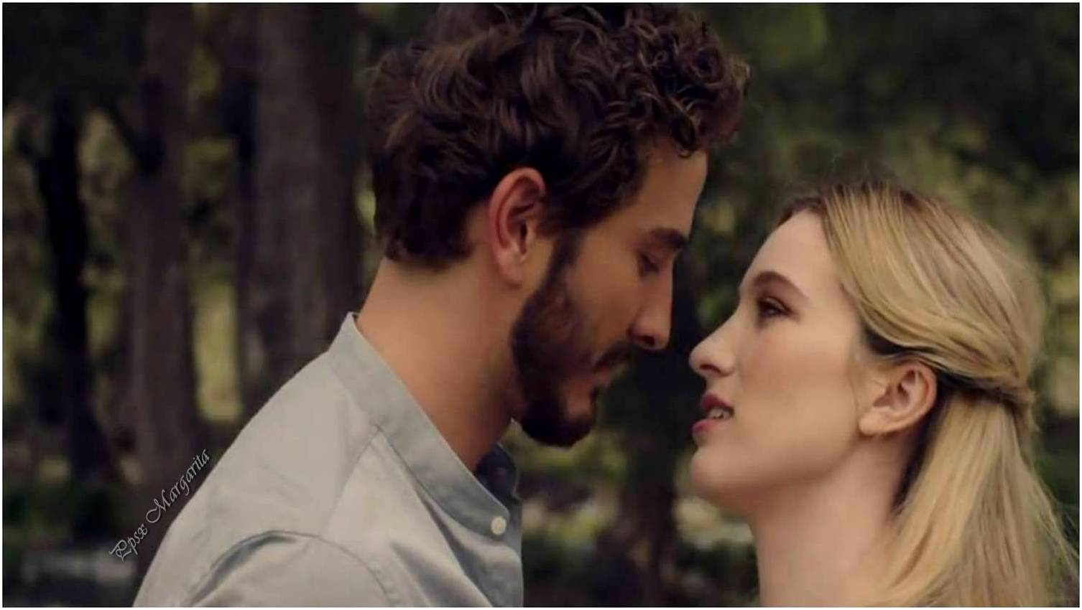
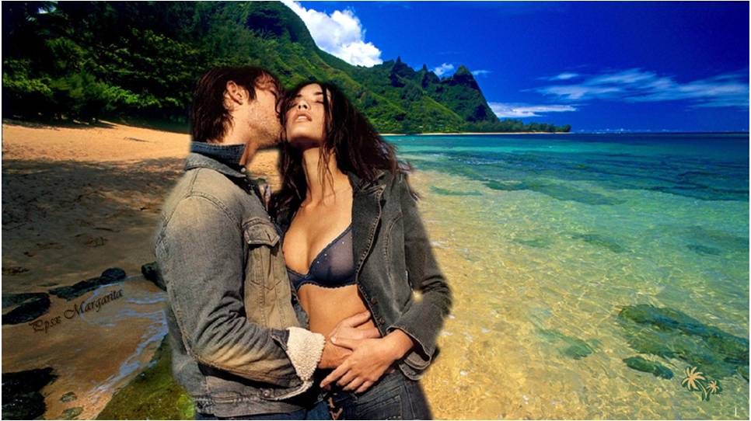
Que nos tiene el alma en vilo y nos roba la cordura.
Esta bendita locura es arma de doble filo

Slide 8
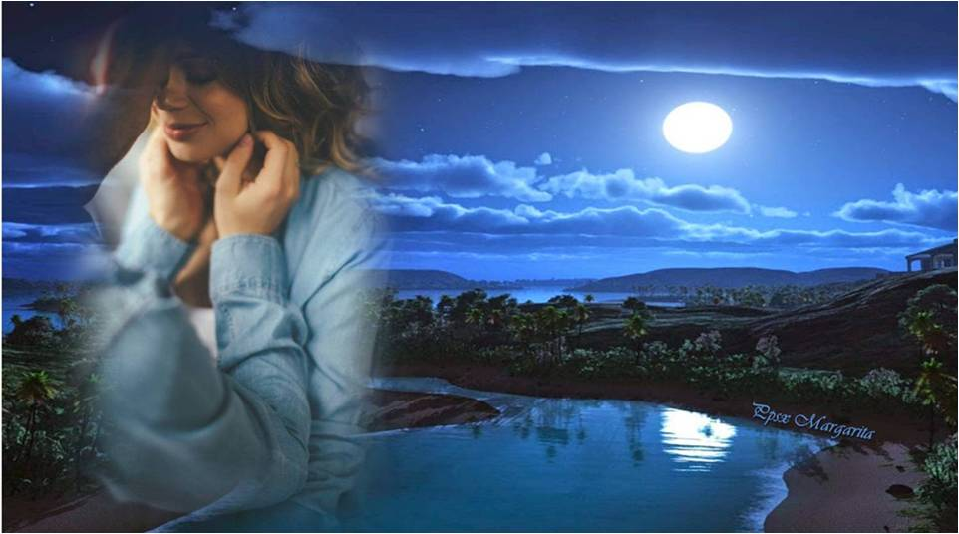
No existe mayor tortura
que amar sin tener certeza.

Slide 9
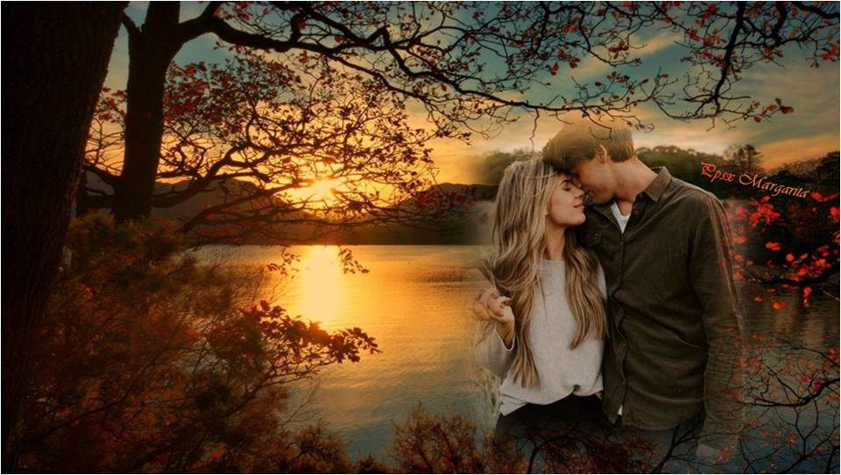

Que es panacea y sustento de nuestra naturaleza.
Mas, es tanta la grandeza de este vital sentimiento,

Slide 10
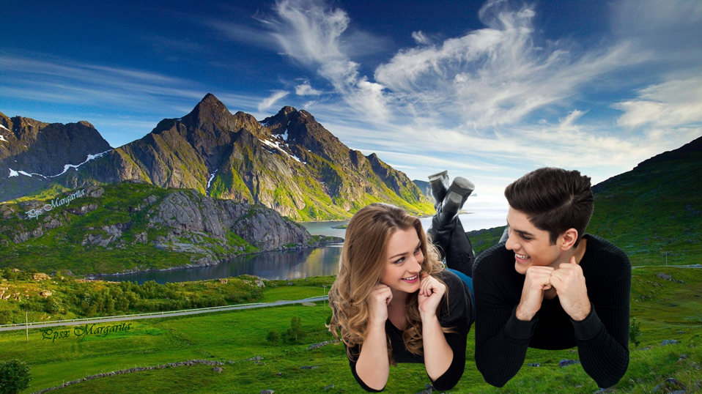

Slide 11
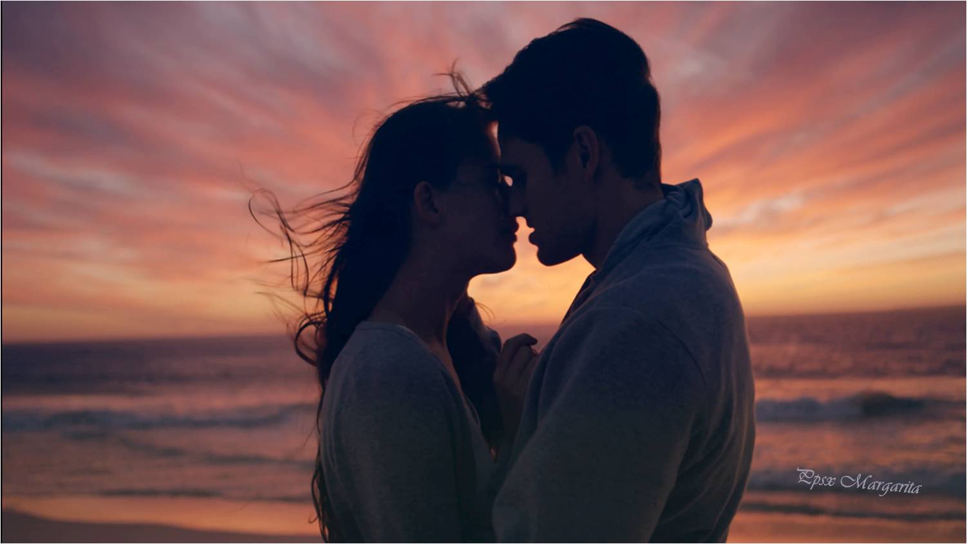

Y en el bies de esos anhelos ganamos en fortaleza.
Es nuestra naturaleza, crisol de amor y de vuelos,

Slide 12
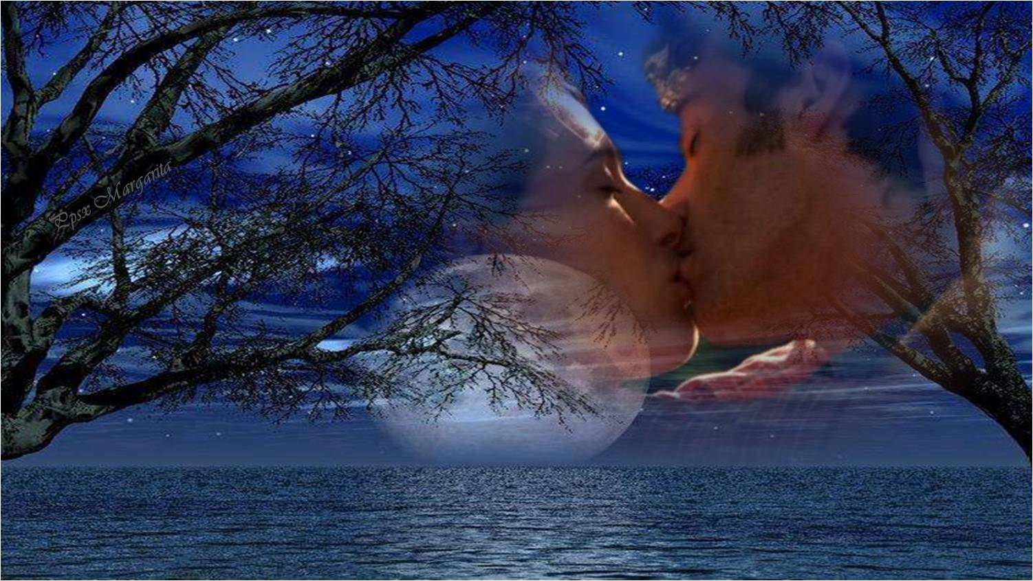
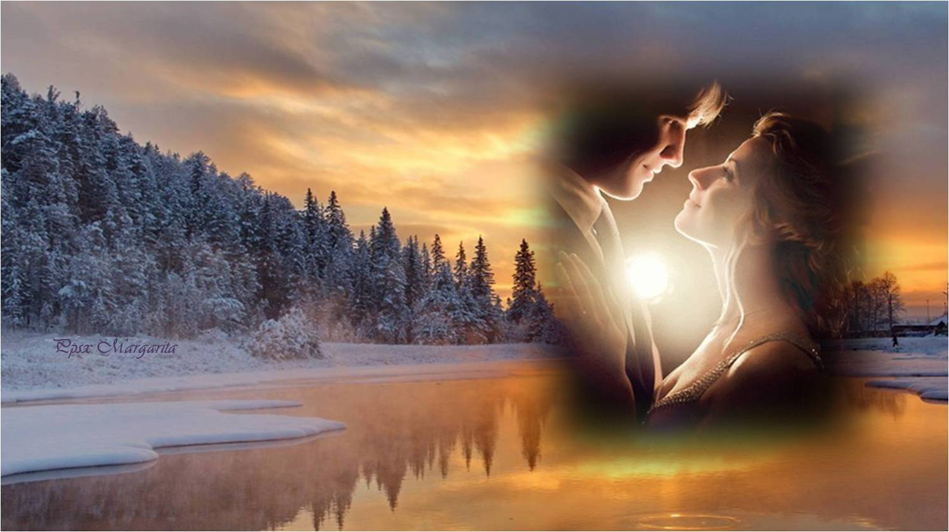
Nos reviste de belleza
el amor mientras perdura,
Marcándonos con su hondura y con su hierro candente.

Slide 13
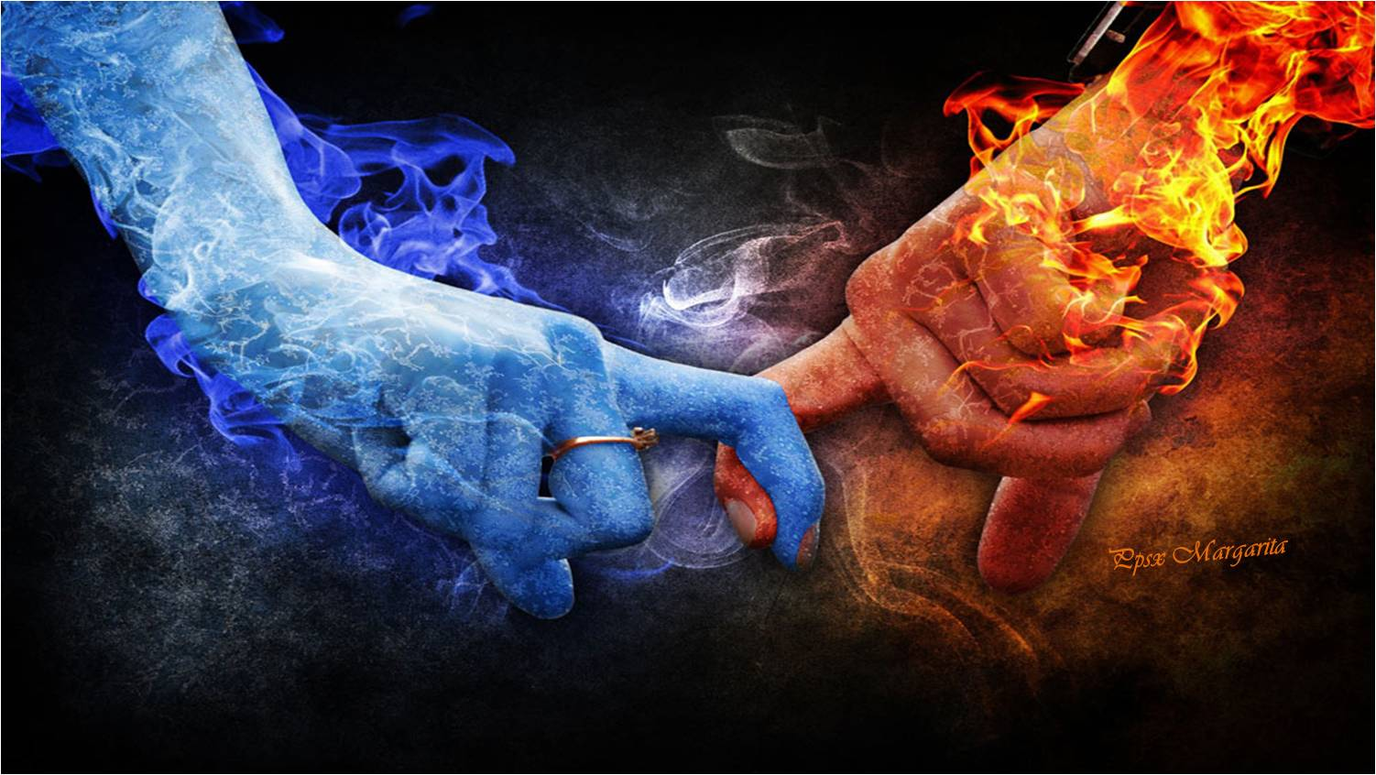
Es fuego que, omnipotente, nos abrasa en su clausura.

Slide 14
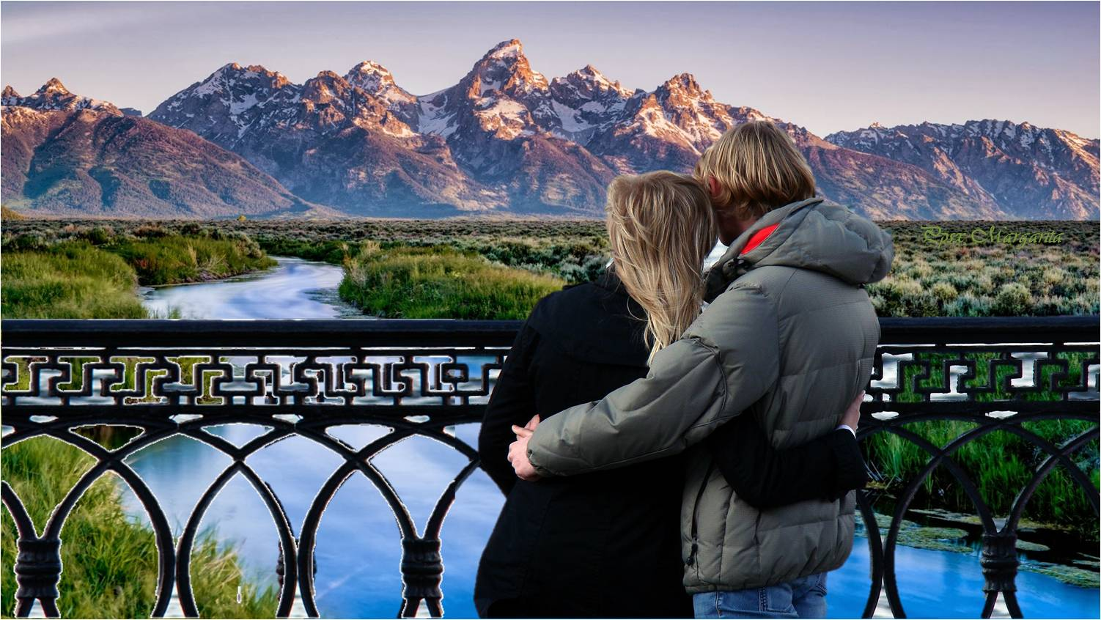

Slide 15
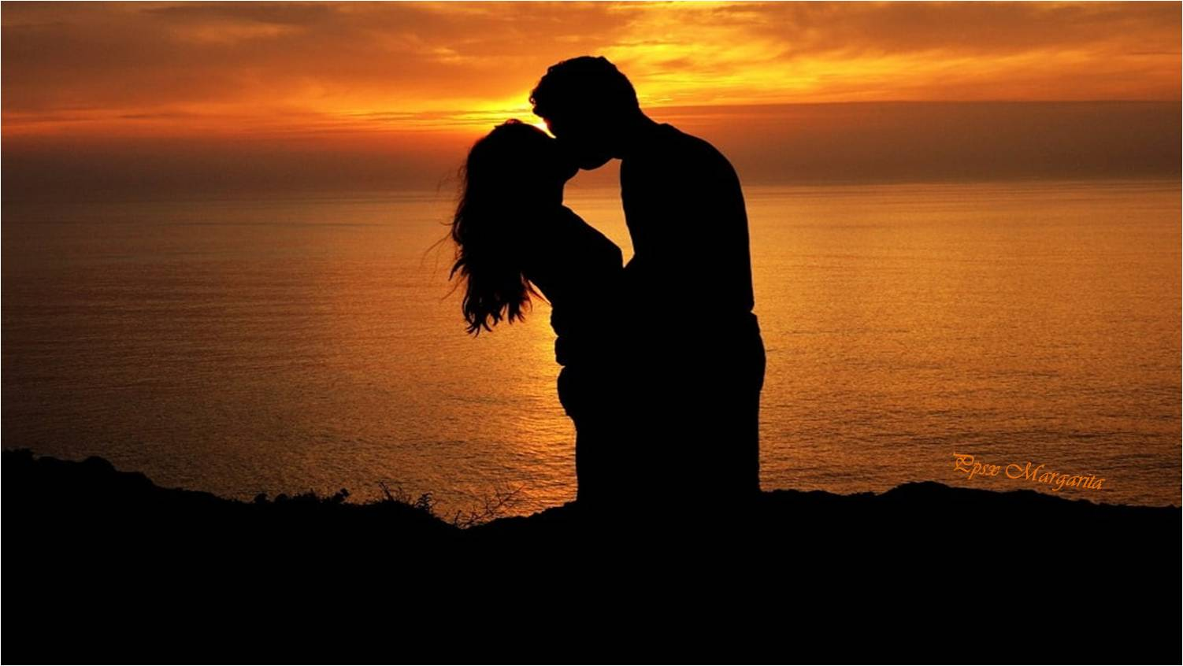
Es fuego, es gozo, es trena, y en su luz nos encadena.

Slide 16


Slide 17



Febrero 2020
Música:Nuestro Hogar
Nana Mouskouri
Autora poema:
Candela Martí
Margarita

Slide 18









¿Te ha gustado?
Puedes ver más entrando
Aquí
Además puedes recibir powerpoints en tu correo electrónico suscribiéndote aquí:
Esta presentación powerpoint ha sido creada y compartida única y exclusivamente para mispps.com

